Slide 1
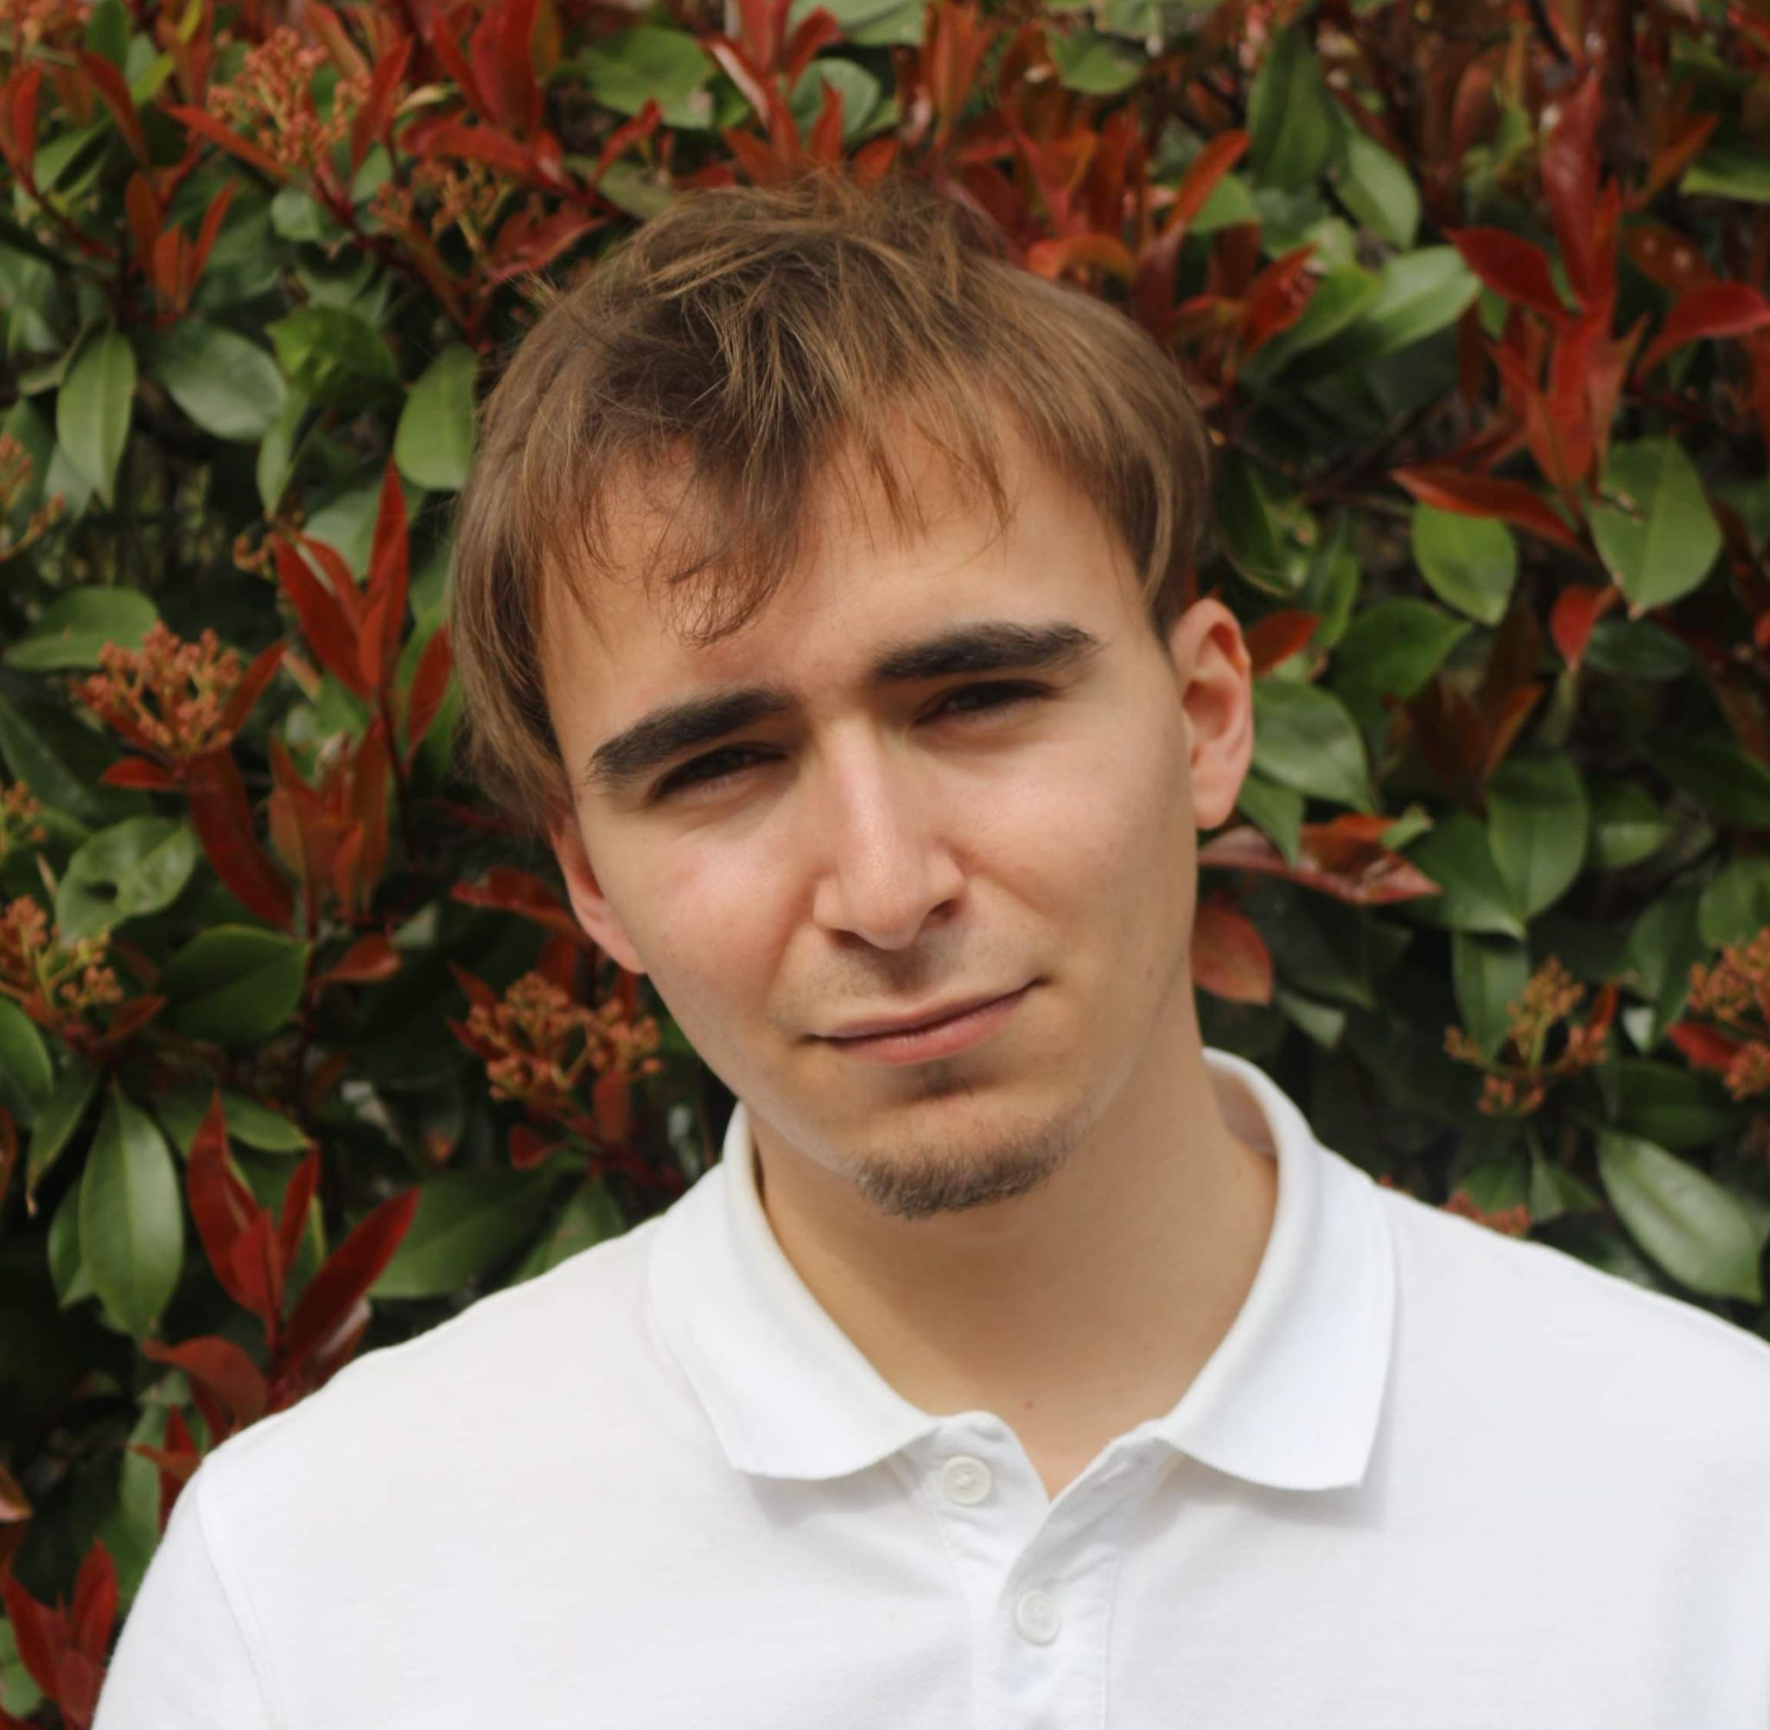
Baptiste Ageron
Je recherche une alternance ou un stage de fin d’année pour ma formation Prépa Mastère Digital, de préférence dans le web. Je m’y intéresse depuis longtemps et je cherche actuellement à me spécialiser en associant ma passion au monde du travail.
J’ai le sens de l’initiative et aime travailler en équipe.
Mon portfolio : http://www.baptisteageron.fr/
Expériences professionnelles
Informations personnelles
Maquetteur UI Bonne place (Salon virtuel), Lyon (69000) Projet d’équipe d’une durée de 6 mois sur la demande d’un professionnel en partenariat avec Digital Campus. Nouvelle création sans aucun existant, groupe arrivé premier aux grands projets DC édition 20/21
Concepteur Web Félix-Création (Agence de publicité), Cran-Gevrier (74960) Stage réalisé pendant la deuxième année du DUT Informatique. Création de site web avec le Framework Symfony pour des clients divers. Création d’un calendrier interactif pour gérer des rendez vous en ligne. (Sujet de mon rapport)
Concepteur Web Créa-Cuisine, Voiron (38500) Sur une période de 4 mois, avec un petit groupe d’élèves de l’IUT, nous avons créé un site web / e-commerce pour l’entreprise Créa-Cuisine avec WordPress.
Technicien Laser 3000 (Exploitation de jeux), Cran-Gevrier (74093) Pendant les mois de juillet, j’ai effectué des remplacements de technicien avec réparation et entretien de jeux d’arcade, simulateur, babyfoots, billards, flippeur.
2021
+33 6 62 43 09 40
baptisteageron@gmail.com
20 ans Permis B + véhicule
2020
Compétences
2019
PHP / HTML / CSS / JavaScript
C# / C++ / Java
Suite Adobe
Anglais
Esprit d’équipe
Sens de l’initiative
2015-2019
Formations
2020-2021
Digital Campus Lyon Prépa Master Lyon (69003) IUT Annecy DUT Informatique Annecy-le-Vieux (74970)
Lycée Louis Lachenal Bac STI2D Energie et environnement (Mention assez bien) Pringy (74370)
Hobbies
2018-2020
Informatique ● Voyage Ski ● Escalade ● New Tech
2015-2018

